Slide 1
2019年终总结
汇报人：李蓥正

Slide 2
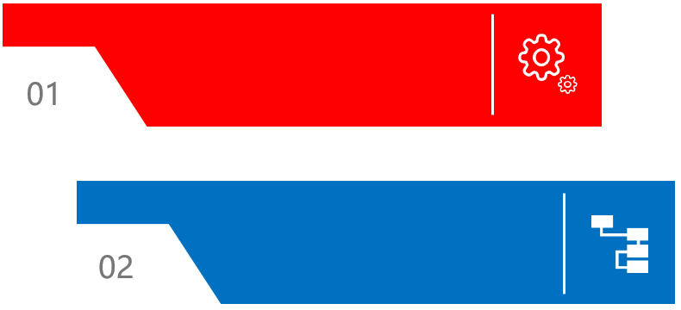
2019年终总结
找工作
开题报告
Notes:
7月上旬那会儿检查出眼镜患有圆锥角膜，在医院做了手术，住院大概一周，回家休养了一段时间，因为院方说要到十月份才能去配RGP隐形眼镜，期间框架眼镜无法矫正视力，因此这段时间看东西无论远近都处于模糊状态，因此整个人状态也一直不太好，勉强看了一下剑指offer，leetcode刷了几道题，工作也没有认真去找，实验室岩土项目和水务项目也没做了，一直处在一种混子的状态，然后到十月半左右配了眼镜，稍微找回了点自信，认真做了一下简历，去了几个招聘宣讲会，没找到计算机相关的，就随便投了一个，现场简单面了一下，后面也没有了后文，网上投了一些知名企业，当然也都没下文。一个是觉得自己基础薄弱，二个是没自信吧，现在就是等春招。

Slide 3
新学期展望
完成毕业论文
01
找工作
02
巩固和学习Java相关知识
03

Slide 4
祝大家新年快乐
汇报人：李蓥正

